Slide 1

百家争鸣局面形成的背景
制作人 庞鸿武

Slide 2
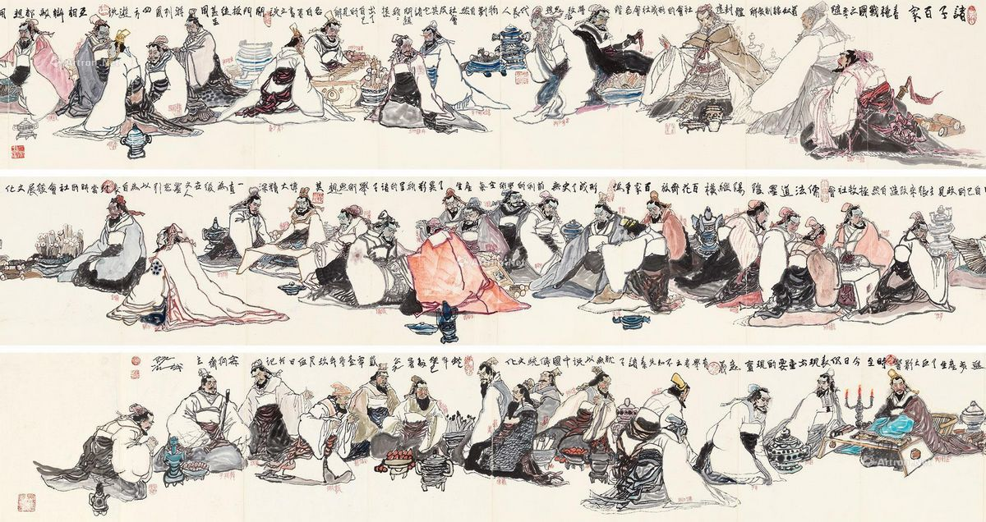
阮诚《诸子百家》

Slide 3
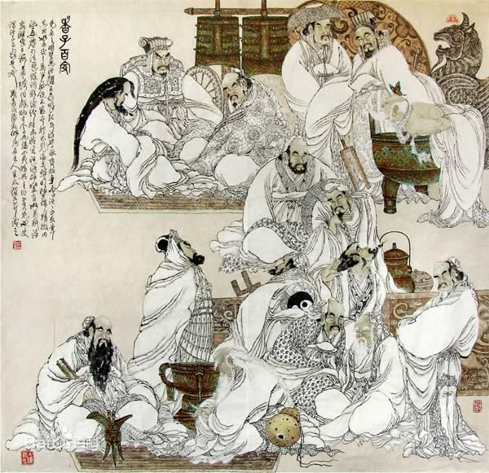

为什么会出现百家争鸣呢？

Slide 4

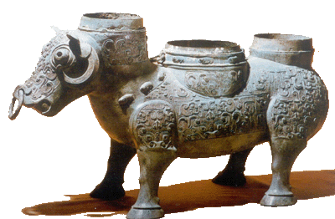
①
经济因素：铁器的使用和牛耕的推广，社会生产力提高。
铁双镰范（战国时期）
青铜牛尊
河北省兴隆县古洞沟出土。此范系单范，背后有弓形把手，一次可铸两镰。
牛的鼻子套一圆环，说明牛已被用来干活。

Slide 5
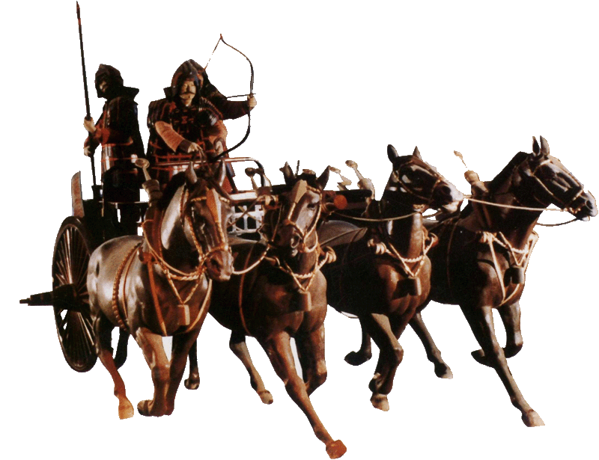
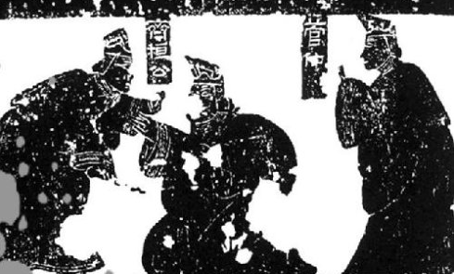
②
政治因素：诸侯纷争，各提改革方案，谋求富国强兵。
曹沫挟齐桓公画像石
曹沫挟齐桓公画像石所绘为春秋时期鲁国大夫曹沫挟持齐桓公，要求他归还鲁国国土的事。这从侧面反映了当时诸侯国互相兼并的情况。
战国战车（复原模型）

Slide 6
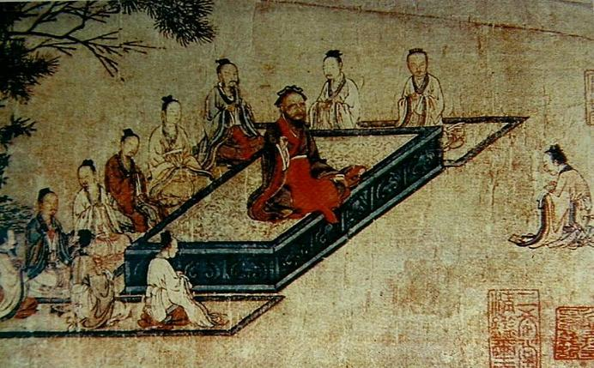
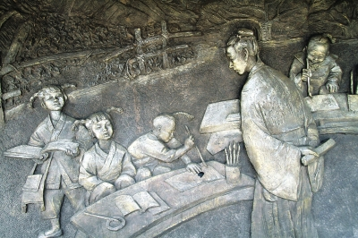
③
文化因素：私学兴起，学术下移，造就一大批文士。
孔子讲学图
古代私塾（浮雕）

Slide 7
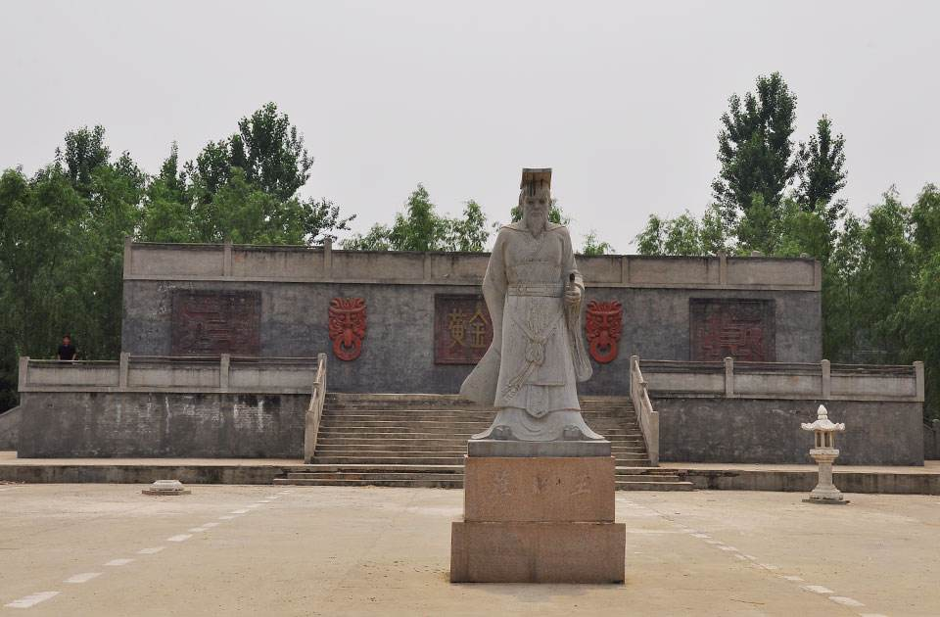
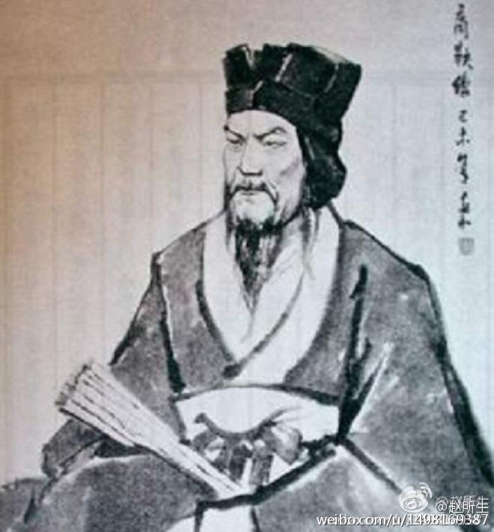
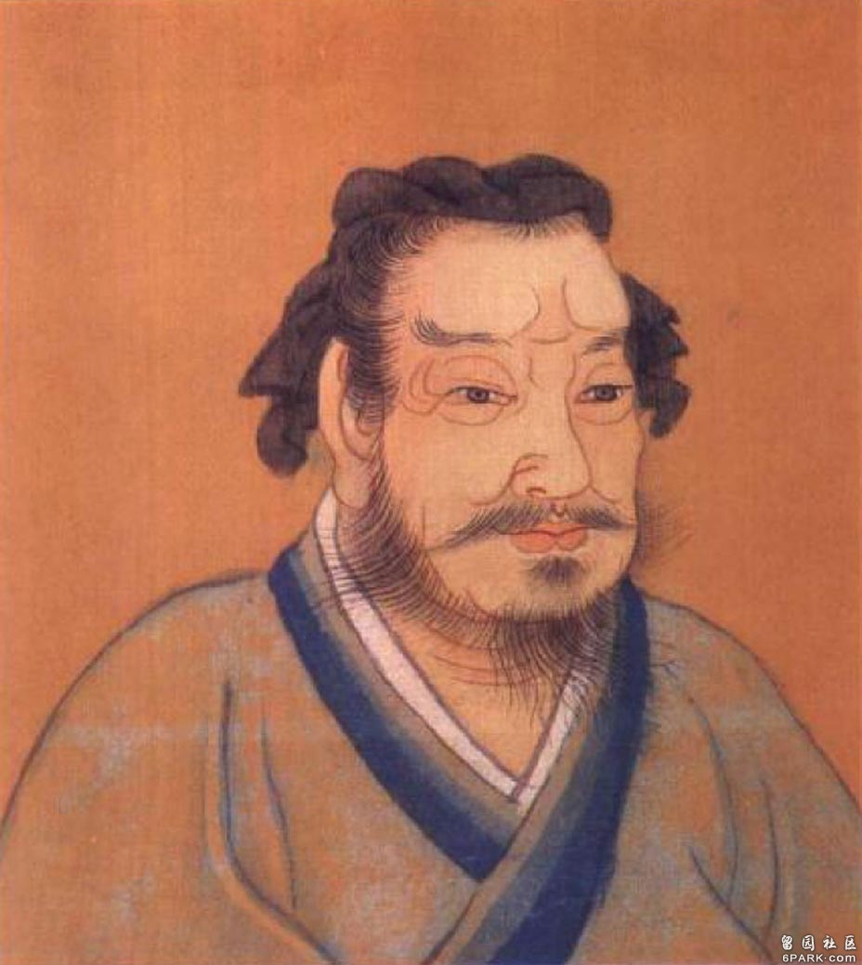
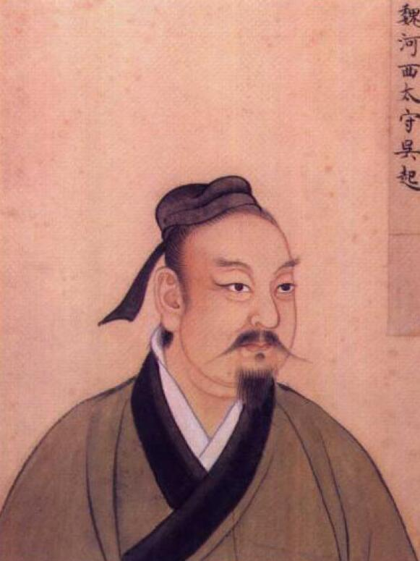
④
阶级因素：新兴地主阶级崛起，“士”阶层活跃并受重用。
商鞅
河北保定定兴黄金台
燕昭王高筑“黄金台”以招贤纳士，名将乐毅、剧辛先后投奔燕国。
乐毅
吴起

Slide 8
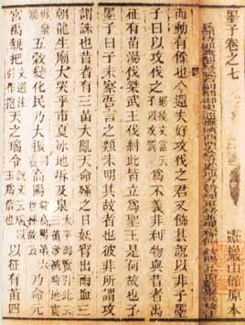
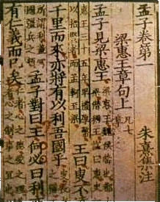
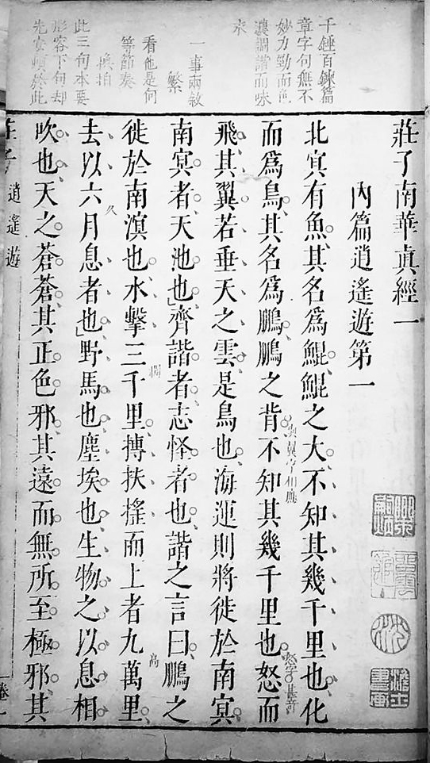
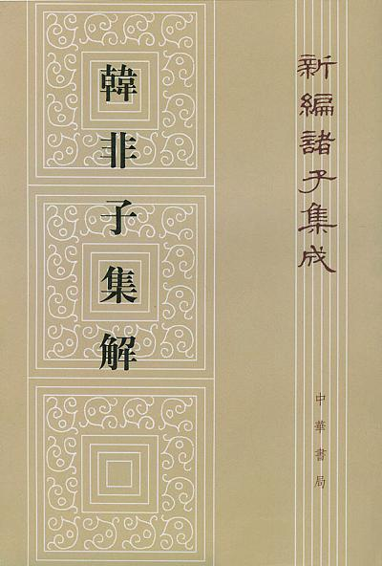
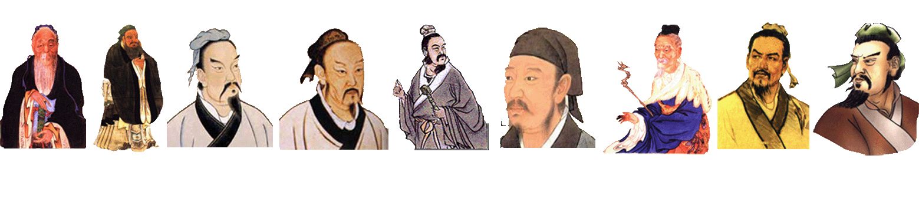
⑤
学术环境宽松，学者具有较强的独立自主性。
《墨子》书影
《孟子》书影
《庄子》书影
《韩非子》书影

Slide 9
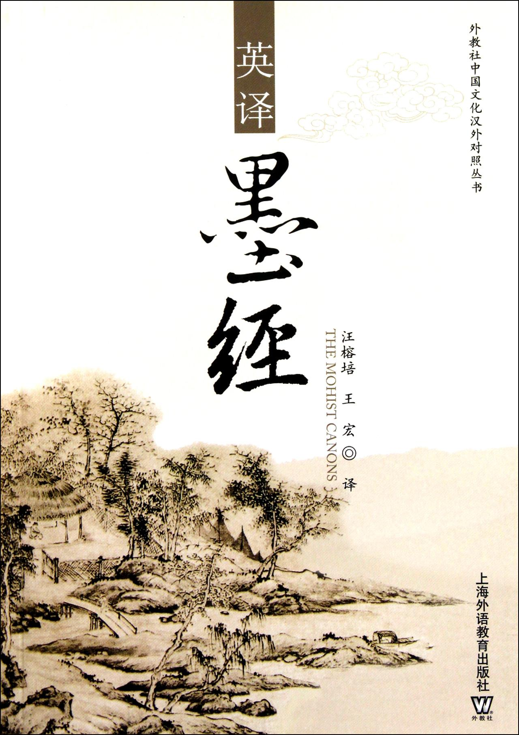
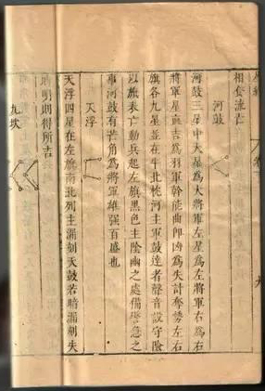
⑥
科技因素：科学技术取得了较大进步，认知水平提高。
《墨经》
涉及数学、光学、力学、心理学、经济学等内容，是对先秦时代科学成就的重要记录。有关于力、力系的平衡和杠杆、斜面等简单机械的论述；记载了关于小孔成象和平面镜、凹面镜、凸面镜成象的观察研究，首先提概念以及朴素的时间（“久”，即宙）和空间（“宇”）的概念。
《甘石星经》
古代中国天文学专著和观测记录，是世界上现存最早的天文著作之一。书中提及日食、月食是天体相互掩食的现象，记录800多个恒星的名字，并划分其星官，其体系对后世发展颇有深远影响。

Slide 10
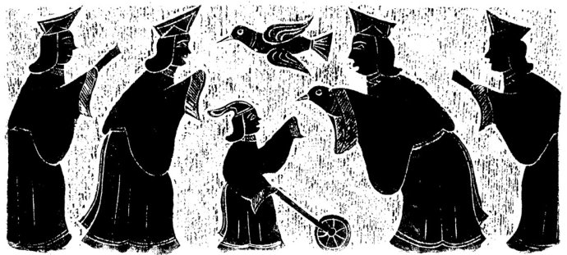
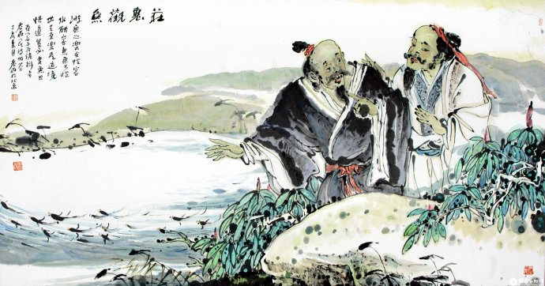
⑦
各学派、流派既相互斗争又相互学习和借鉴。
惠庄濠梁之辩
汉画像石拓片：孔子问道老子

Slide 11
百家争鸣局面形成的背景
①经济：社会生产力大发展。
②政治：诸侯争霸，竞相招贤纳士。
③文化：私学兴起，造就大批学士。
④阶级：新兴地主阶级崛起，士活跃并受重用。
⑤学术环境：宽松自由，学者独立自主。
⑥科技：科技进步，认知水平提高。
⑦各派彼此斗争、借鉴。
根本原因：
社会大变革

Slide 12


谢谢欣赏

Slide 13


